Slide 1
変形倉庫番ゲームの計算量
情報論理工学研究室
14-1-037-0224
西村 遼

Slide 2
発表の流れ
倉庫番とはどういったゲームか？
研究背景と研究目的
研究内容について
結論と今後の課題
参考文献

Slide 3
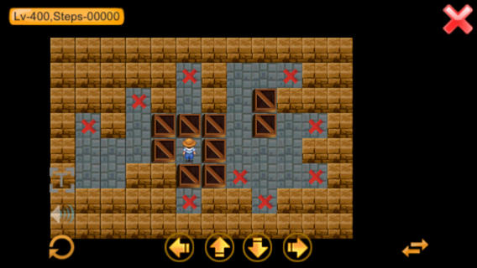
倉庫番とは

Slide 4
倉庫番の基本要項
番人が垂直方向か水平方向に一単位動く
移動先に荷物があったとき、先が空いていれば、荷物は隣のスペースに押されて移動する。
一方、先が空いていなければ、番人は動けない。
すべての目標位置に荷物を置く一連の手順を見つけることが目標である。
A
B
A
B

Slide 5
研究背景と研究目的
倉庫番自体はPSPACE完全である[1]
類似したゲームはどうか？
・2人倉庫番
・摩擦の無い倉庫番
１）ロバート・A・ハーン, エリック・ドメイン：ゲームとパズルの計算量, 近代科学社（2011)
B
A
A
A’

Slide 6
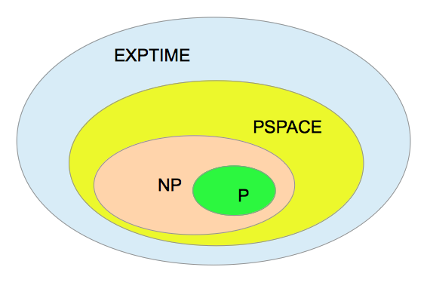
PSPACE完全について
P⊆NP⊆PSPACE⊆EXPTIME⊆NEXPTIME⊆EXPSPACE
PSPACEの定義：
非決定性チューリングマシンに多項式領域で
解くことができる問題
NP完全と同様にPSPACEに属する全ての問題
から多項式時間還元可能である。

Slide 7
非決定性制約論理（NCL）
青：２
赤：１
各頂点：流入２以上

Slide 8
AND
OR
FANOUT

Slide 9
倉庫番の証明の戦略
取り返しのつかない配置がきわめて重要
→任意の解問題から、すべての「押し」を逆回しすれば元の配置になる○
→逆回しできない「押し」をしてしまうと、取り返しのつかない配置になる×
OK NG
AND演算に相当する荷物の並び「ANDガジェット」
OR演算に相当する荷物の並び「ORガジェット」を作成する。
A
B
A
B

Slide 10
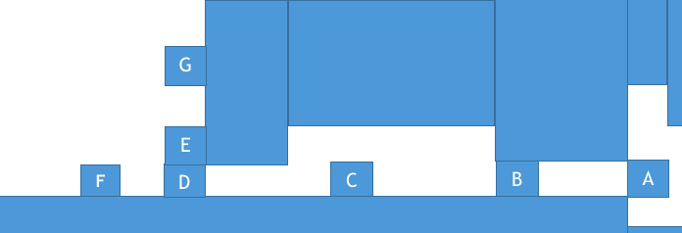
２人倉庫番（ANDガジェット）
A
G
F

Slide 11
2人倉庫番のANDガジェットの証明（左図）
G
E
F
D
C

Slide 12
2人倉庫番のANDガジェット（右図）
B
A

Slide 13
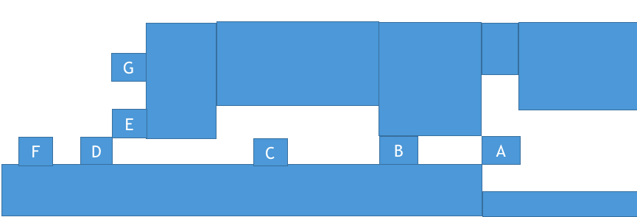
２人倉庫番のORガジェット

Slide 14
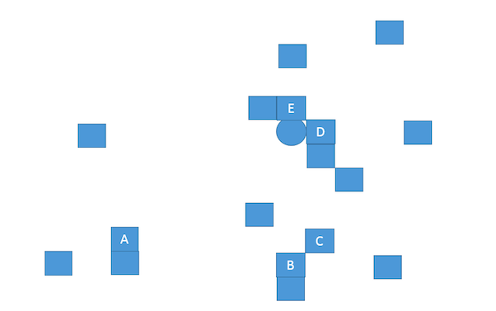
摩擦の無い倉庫番（ANDガジェット）

Slide 15
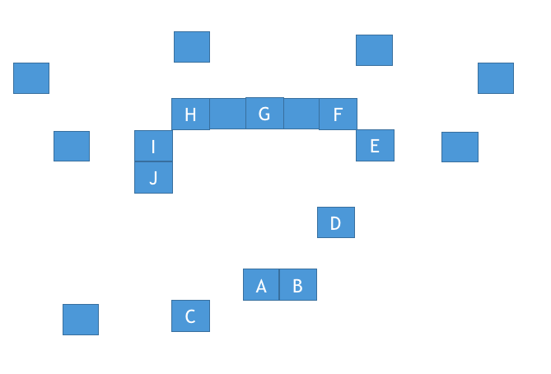
摩擦の無い倉庫番（ORガジェット）

Slide 16
結論と今後の課題
・２人倉庫番と摩擦の無い倉庫番を作成してPSPACE完全であることを証明した。
・＜２人＞一人では不可能であった荷物と壁の間に２人の内一人が入り込めた。
・＜摩擦＞動かした荷物を元通りに戻せる配置を作成したことに成功。
＜今後の課題＞
ヒューリスティックな手法を求める。
類似のゲームの計算量の検証を行う。

Slide 17
参考文献
[1]ロバート・A・ハーン, エリック・ドメイン：ゲームとパズルの計算量, 近代科学社（2011)
[2]牟田 秀俊,牟田秀俊, ぷよぷよはNP 完全, 電子信学会技術研究報告, COMP, コンピュテーションVol.105, No.72,pp.39-44, 電子情報通信学会(2005)
[3]小田原大，金子知適，川合慧：倉庫番における部分マップの組み合わせに基づく手詰まり判定法，情報処理学会研究報告, Vol.2004GI-12, pp.33{40 (2004) http://id.nii.ac.jp/1001/00058546/
[4]村瀬芳生, 松原仁, 平賀譲：「倉庫番」の問題の自動作成, 情報処理学会論誌,No.3,Vol.39,pp.567{574(1998).http://id.nii.ac.jp/1001/00013161/

